Slide 1
HFN styrelsemöte 231121, Zoom
Inledning och godkännande av dagordning samt val av justeringsperson
Föregående protokoll
Uppföljning kvartal I-III 2023
Fastställande av budget inför nästkommande år
Fastställande av verksamhet inför nästkommande år
Valberedningens förslag till val av styrelse
Styrelsens förslag till valberedning (beslutspunkt)
Medlemsstatus
Medlemsansökan
Verksamhetsrapportering
Kurser/seminarier
Intern workshop
Webbinarier
Vetenskapliga frågor
Information om konferenser, kurser och seminarier
Forskning och forskningsansökningar
Information om utlysningar av forsknings-/projektmedel
Övrigt
Mötet avslutas

Slide 2
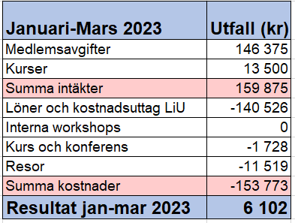
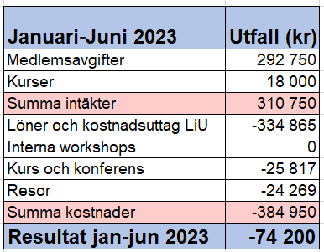
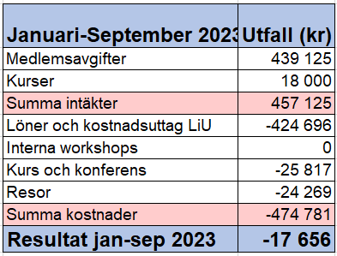
Uppföljning kvartal I-III 2023
Värt att notera:
Q2: Saras resa til HFC:s vårmöte -13 000 kr
Q3: Utgifter för CRM (resor) men inga deltagaravgifter ännu

Slide 3
Sammanställning resultat 2015-2022
Värt att notera:
2020-2021: Covid19
2022: 24-årsjubileum

Slide 4
Fastställande av verksamhet inför nästkommande år
 | Styrelsemöte | Medlemskollegiemöte | HFN-kurser/-seminarier | Intern workshop/ Webbinarier
Kvartal I | 6/7 februari Chalmers | 6/7 februari Chalmers | mars: Studiebesök Pliktverket /Lunds Universitet | 16 januari Webbinarium Navarro februari/mars webbinarium?
Kvartal II | maj Medie- och informationsteknik? | maj Medie- och informationsteknik? | april AI kurs i Ljungbyhed
Kvartal III |  |  | september/oktober kurs? | augusti webbinarium? september webbinarium?
Kvartal IV | november plats? | november plats? | november/december CRM-seminarium | november/december Intern workshop

Slide 5
Medlemsstatus/Medlemsansökan
Chalmers Tekniska Högskola
Design och Human Factors
Försvarets Materielverk
Försvarsmakten
Kungliga Tekniska Högskolan
Industriell management
Linköpings Universitet
Produktrealisering
Linköpings Universitet
Medie- och informationsteknik
Linköpings Universitet
Institutionen för datavetenskap
LFV
Lunds universitet
Change at work
Lunds universitet
Trafikflyghögskolan
MTO Säkerhet AB
Saab Aeronautics
Saab Kockums
Sjöfartsverket
Strålsäkerhetsmyndigheten
Trafikverket
Transportstyrelsen
Uppsala universitet
Institutionen för informationsteknologi
Diskussioner pågår med Rise, VTI, Surveillance

Slide 6
Verksamhetsrapportering
Kurser/seminarier
Intern workshop
Webbinarier

Slide 7
Vetenskapliga frågor
Information om konferenser, kurser och seminarier
Forskning och forskningsansökningar
Information om utlysningar av forsknings-/projektmedel

Slide 8
Övrigt
Motion från valberedningen
Utvärdering medlemsavgifter/antal friplatser/kursavgifter (utifrån ekonomisk översikt de senaste 5 åren)
Vetenskapliga ledarens roll (uppföljning från styrelsemötet 230209)
Minnesträd för Martina

